Slide 1


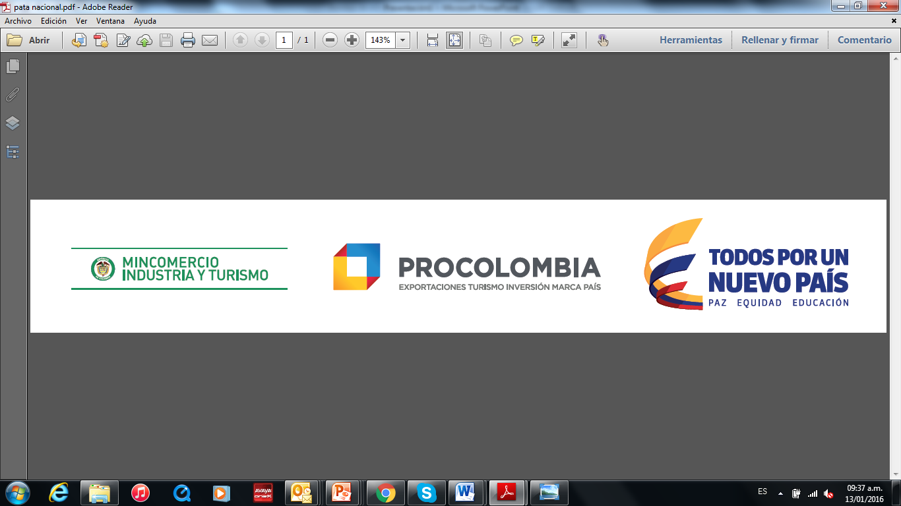
Oportunidades de exportación de farmacéuticos a México
2017

Slide 2

Panorama de comercio exterior

Slide 3


Importaciones de México de productos farmacéuticos
Colombia es el importador #20 de productos farmacéuticos a México
Participación de 0,85%
Fuente: TRADEMAP
PROCOLOMBIA.CO

Slide 4
Exportaciones de productos farmacéuticos de México
Colombia es el destino #3 de productos farmacéuticos exportados de México
Participación de 6,4%
Fuente: TRADEMAP
PROCOLOMBIA.CO

Slide 5
Mercado mexicano

Slide 6
Mercado interno
Consumo per cápita de medicamentos 2016
USD 12,1
USD 64,5
USD 77,2
USD 43,1
USD 21,4
OTC Over The Counter
(medicamentos sin prescripción)
Medicamentos por prescripción
Ventas farmacéuticas
Medicamentos patentados
Genéricos
Fuente: Business Monitor International (USD per capita) 2016
PROCOLOMBIA.CO
Notes:
Pharmaceutical sales, defined as the sum of revenues generated by generic (prescription), patented (prescription), and over-the-counter (OTC) drugs through hospitals, retail pharmacies and other channels. Unless otherwise stated, market value is reported at final consumer price including mark-ups, taxes, etc.
Prescription sales, defined as the sum of revenues generated by patented and generic drugs through hospitals, retail pharmacies and other channels. Unless otherwise stated, market value is reported at final consumer price including mark-ups, taxes, etc. In addition, patented and generic drugs are regulated by legislation that requires a physician's prescription before they can be sold to a patient.
Patented drug sales, defined as the sum of revenues generated by patented drugs through hospitals, retail pharmacies and other channels. Unless otherwise stated, market value is reported at final consumer price including mark-ups, taxes, etc. In addition, patented drugs are regulated by legislation that requires a physician's prescription before they can be sold to a patient. A patented drug is defined as an innovative medicine granted intellectual property protection by the patent and trademark office.
Generic drug sales, defined as the sum of revenues generated by generic drugs through hospitals, retail pharmacies and other channels. Unless otherwise stated, market value is reported at final consumer price including mark-ups, taxes, etc. A generic medicine is a bioequivalent medicine that contains the same active ingredient as an originator drug. The originator drug is an innovative medicine that no longer has intellectual property protection due to patent expiry.
OTC (over-the-counter) or non-prescription drug sales, defined as the sum of revenues generated by OTC drugs through retail, pharmacies and other channels. Unless otherwise stated, market value is reported at final consumer price including mark-ups, taxes, etc.

Slide 7




Tendencias del sector farmacéutico en México
Tiene el tercer consumo per cápita de USD 25,5 en medicamentos OTC en la región de América Latina
Aunque la lealtad hacia las marcas de consumo en salud establecidas hace mucho tiempo -especialmente en la categoría OTC- sigue siendo alta, una porción creciente de la población mexicana está usando productos genéricos y privados de OTC.
Factores tales como el estilo de vida cada vez más estresante, un aumento dramático en el sobrepeso y enfermedades crónicas, una fuerte tendencia hacia el autocuidado y el envejecimiento de la población seguirá impulsando las ventas de productos de salud para el consumidor durante el período de pronóstico.
Se espera que continúe la ya extendida tendencia entre los mexicanos a automedicarse, impulsando las ventas de salud de los consumidores durante el periodo 2016-2021
En México los supermercados modernos e hipermercados representan una cuarta parte de todas las ventas de OTC, en 2016 las farmacias, las cuales abarcan casi 25.000 farmacias independientes - generando el 41% .
Fuente: Euromonitor 2017
PROCOLOMBIA.CO

Slide 8
Oportunidades de exportación

Slide 9

El trabajo de segmentación está enfocado en la identificación de nuevas y mejores oportunidades
El modelo es una herramienta que permite analizar la estructura y el desempeño de las importaciones de los países, así como el potencial de los productos colombianos.
Además genera un análisis de la estructura del mercado y el dinamismo de un producto específico, identificando el aumento o disminución en la cuota de mercado y el comportamiento de la demanda del mismo.
Enfoques
Identificar la potencialidad de países importadores, para una partida arancelaria o sector.
Identificar la potencialidad de partidas arancelarias o sectores, en un país o departamento.

Slide 10
Las oportunidades de exportación con mayor potencialidad identificadas por ProColombia son:
100%
3. Oportunidad con alto potencial Medicamentos que contengan insulina Preparaciones químicas anticonceptivas Preparaciones opacificantes para examen radiológicos | Campeón estrella Medicamentos que contengan hormonas Sueros específicos de animales o de personas inmunizados Medicamentos preparados Medicamentos que contengan antibióticos Medicamentos que contengan alcaloides Medicamentos que contengan penicilina Medicamentos que contengan vitaminas
4. Promedio Vacunas para la medicina humana | 2. Campeón en crecimiento Apósitos y demás artículos con una capa adhesiva Vacunas para la medicina veterinaria Cementos y productos de obturación dental Catguts y ligaduras para suturas
Potencial de exportación del producto desde Colombia
67%
33%
67%
100%
Potencial de exportación del producto desde Colombia

Slide 11
Checklist
Algunas recomendaciones para el posicionamiento en el mercado mexicano
Indagar sobre los requisitos del producto
Requisitos del mercado
Regulaciones y normas
Competitividad del producto
Servicio pre y post venta
Disponibilidad y entrega del producto
Confianza
PROCOLOMBIA.CO

